Slide 1
স্বাগতম

Slide 2
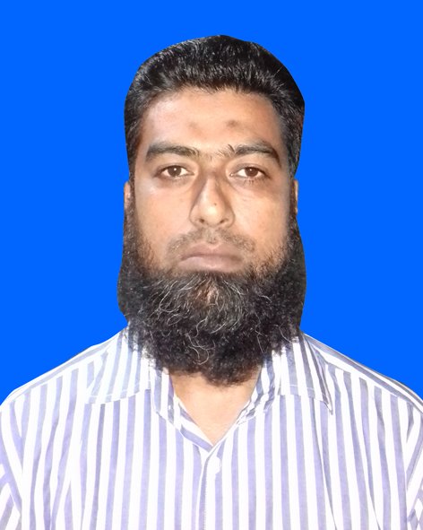
শিক্ষক পরিচিতি
মোঃ খালেদ হোসেন সরকার
সহকারী শিক্ষক
চিরিরবন্দর মডেল সরকারি প্রাথমিক বিদ্যালয়
চিরিরবন্দর, দিনাজপুর।

Slide 3
পাঠ পরিচিতি
শ্রেণিঃ চতুর্থ
বিষয়ঃ বাংলাদেশ ও বিশ্বপরিচয়
অধ্যায়ঃ 4
পাঠের শিরোনামঃ অর্থনৈতিক অধিকার
পাঠ্যাংশঃ পৃষ্ঠাঃ 22-23

Slide 4
শিখনফল
৪.১.১ নাগরিক কাকে বলে তা বলতে পারবে।
৪.১.২ নাগরিক অধিকার কী তা বলতে পারবে।
৪.১.৩ নাগরিক হিসেবে নিজের অধিকার বর্ণনা করতে পারবে।
৪.২.১ নাগরিক অধিকার বাস্তবায়নের গুরুত্ব বলতে পারবে।
৪.২.২ নিজের অধিকার অর্জনে সচেতন হবে।
৪.২.৩ নিজের অধিকার প্রতিষ্ঠার পাশাপাশি অন্যের অধিকার বাস্তবায়নে সহযোগিতা করবে।

Slide 5
নিচের চিত্রগুলো লক্ষ্য কর

Slide 6
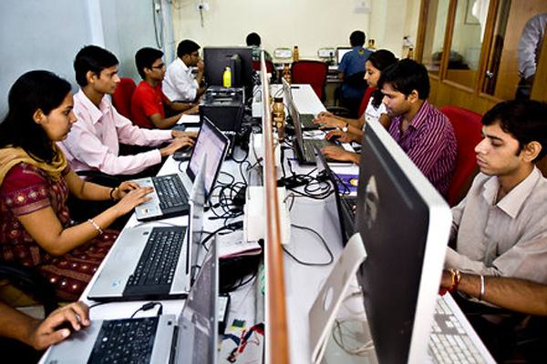

Slide 7
জীবনধারণের জন্য কোনো কাজ করে আয় রোজগার করার অধিকারকে অর্থনৈতিক অধিকার বলে। সুষ্ঠুভাবে জীবিকা নির্বাহের জন্য এ অধিকারগুলো প্রয়োজন।
আয় রোজগার করার অধিকারঃ সকল নাগরিকের স্বাধীনভাবে চাকরি বা ব্যবসা বা অন্য কাজ করে আয় রোজগারের অধিকার আছে।

Slide 8
একক কাজ
১। অর্থনৈতিক অধিকার কাকে বলে? এ অধিকারগুলো কেন প্রয়োজন?

Slide 9
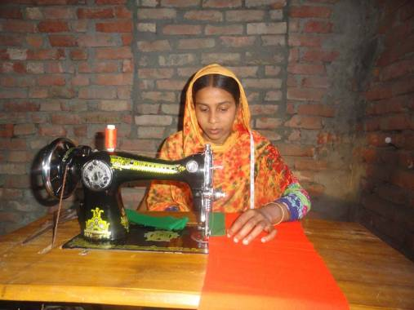
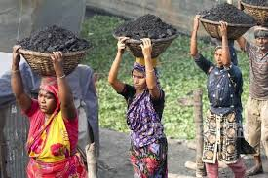

Slide 10
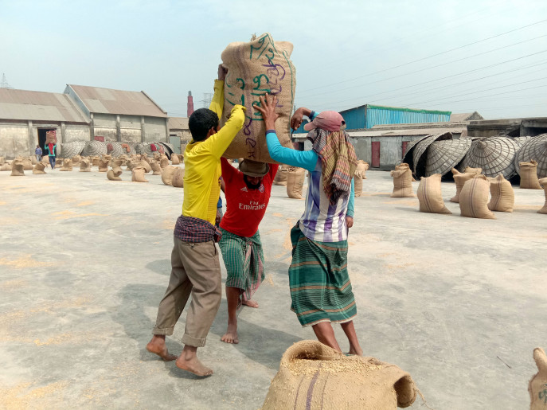
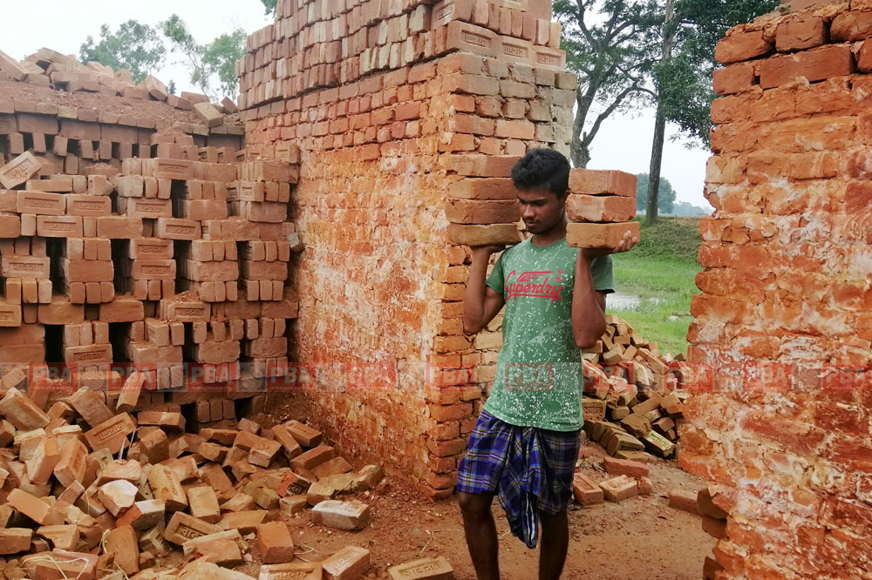

Slide 11
ন্যায্য মজুরি লাভের অধিকারঃ যেকোনো কাজ করে সবার ন্যায্য মজুরি লাভের অধিকার আছে। ন্যায্য মানে যা পাওয়া উচিত সেটাই। কেউ কম কাজ করে কম টাকা পাবে, কেউ বেশি কাজ করলে বেশি পাবে—এটাই বলে ন্যায্য।

Slide 12
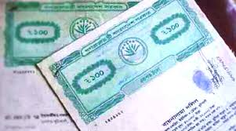
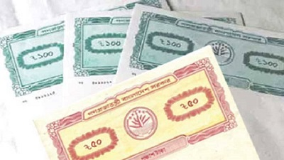

Slide 13
সম্পত্তির অধিকারঃ প্রত্যেক নাগরিকের সম্পত্তি অর্জন ও ভোগ করার অধিকার আছে।

Slide 14
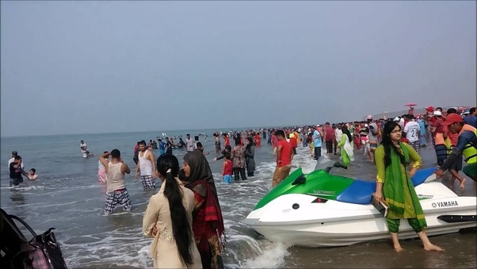

Slide 15
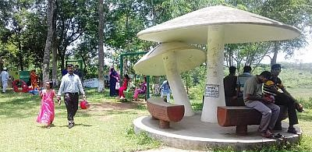
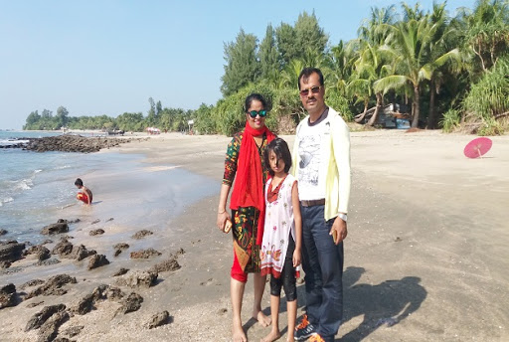

Slide 16
অবকাশ ছুটি লাভের অধিকারঃ যে যেখানেই কাজ করুন, সবারই কর্মক্ষেত্রে অবকাশ ছুটি পাওয়ার অধিকার আছে।

Slide 17
জোড়ায় কাজ
১। ন্যায্য মজুরি বলতে কী বোঝায়?
২। কাজের মাঝে অবকাশ ছুটি লাভের প্রয়োজনীয়তা কী?

Slide 18
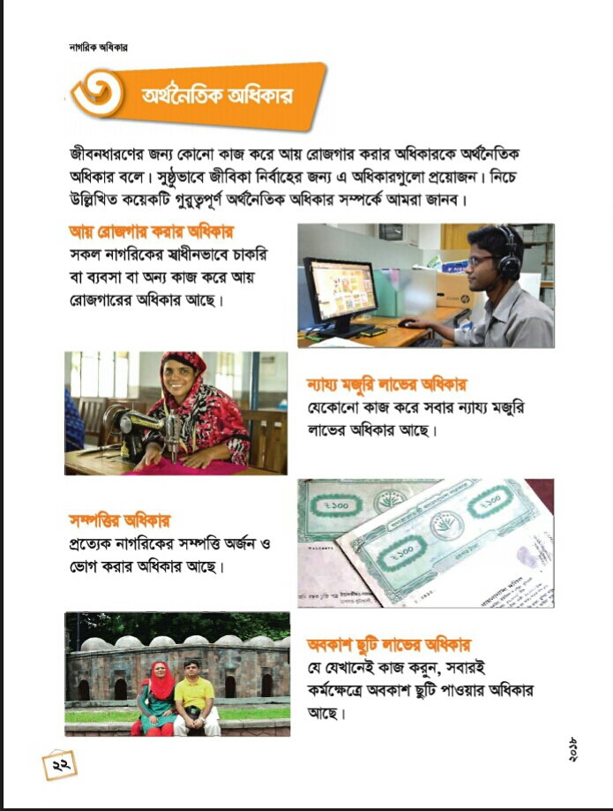
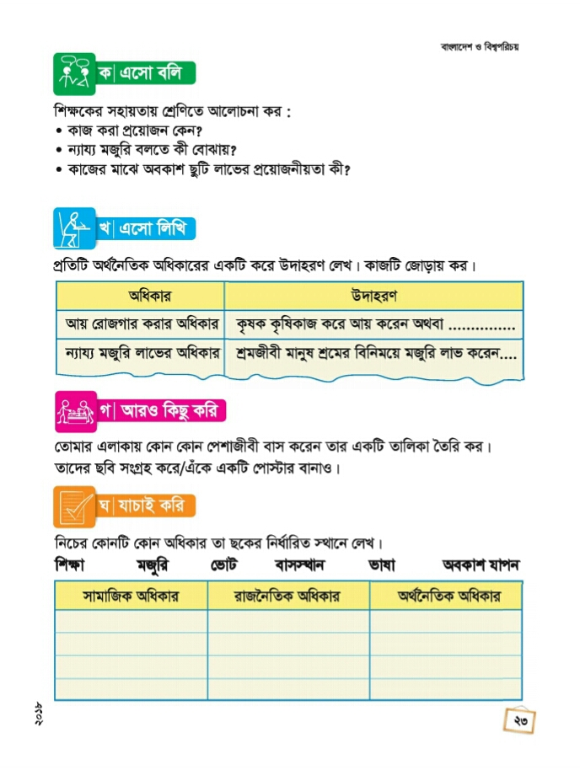
তোমার বাংলাদেশ ও বিশ্বপরিচয় বইয়ের 2২-2৩ পৃষ্ঠা মনোযোগ সহকারে নীরবে পড়

Slide 19
দলীয় কাজ
১। কাজ করা প্রয়োজন কেন?
২। ন্যায্য পারিশ্রমিক না পেলে মানুষ কী করতে পারেন?

Slide 20
মূল্যায়ন
নিচের ছকের মতো একটি ছক খাতায় তৈরি করে প্রতিটি অর্থনৈতিক অধিকারের একটি করে উদাহরণ লেখ।
অধিকার | উদাহরণ
আয় রোজগার করার অধিকার
ন্যায্য মজুরি লাভের অধিকার
সম্পত্তির অধিকার
অবকাশ ছুটি লাভের অধিকার

Slide 21
বাড়ির কাজ
নিচের ছকের মতো একটি ছক খাতায় তৈরি করে নিচের কোনটি কোন অধিকার তা লেখ।
শিক্ষা মজুর ভোট বাসস্থান ভাষা অবকাশযাপন
সামাজিক অধিকার | রাজনৈতিক অধিকার | অর্থনৈতিক অধিকার

Slide 22
সবাইকে ধন্যবাদ

